Slide 1
RESPUESTAS DE EJERCICIOS PRUEBA COMPETENCIA
LECTORA

Slide 2
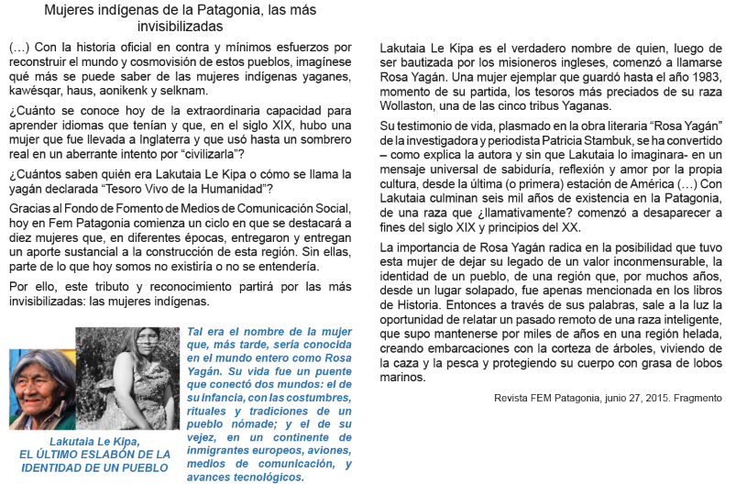
RECORDEMOS EL TEXTO DE LA SEMANA PASADA

Slide 3
RECORDEMOS LA PREGUNTA N° 5 DE LA SEMANA PASADA

Slide 4
RESOLUCIÓN DE LA PREGUNTA 5.

Slide 5
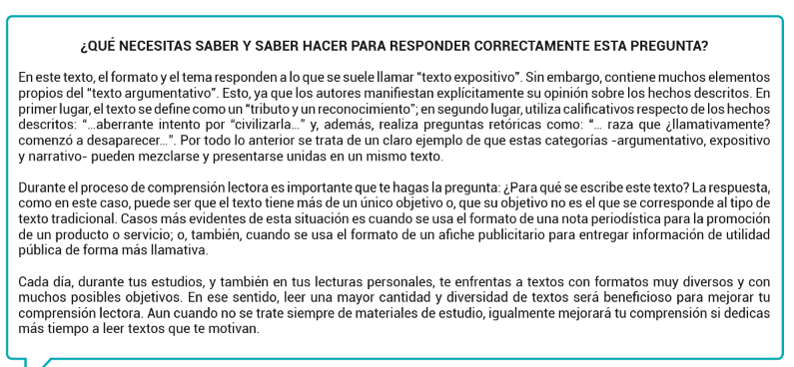
Importante

Slide 6
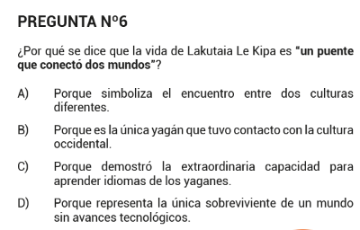
RECORDEMOS LA PREGUNTA N°6 PUBLICADA LA SEMANA PASADA

Slide 7
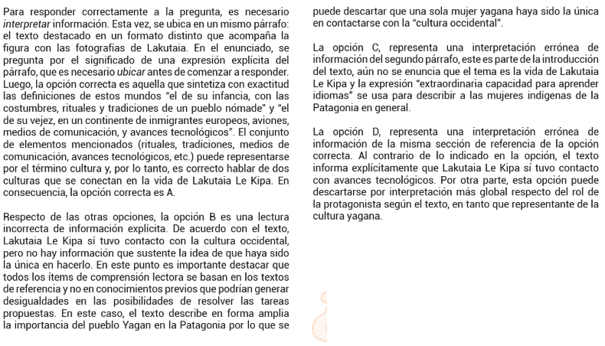
PRIMERA RESOLUCIÓN DE LA PREGUNTA 6

Slide 8
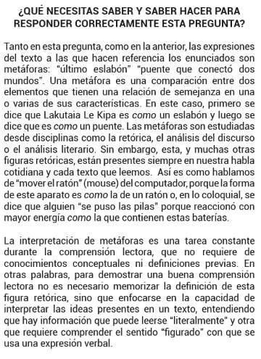
Importante

